Slide 1
Šift registri, SRAM, DRAM, ROM

Slide 2
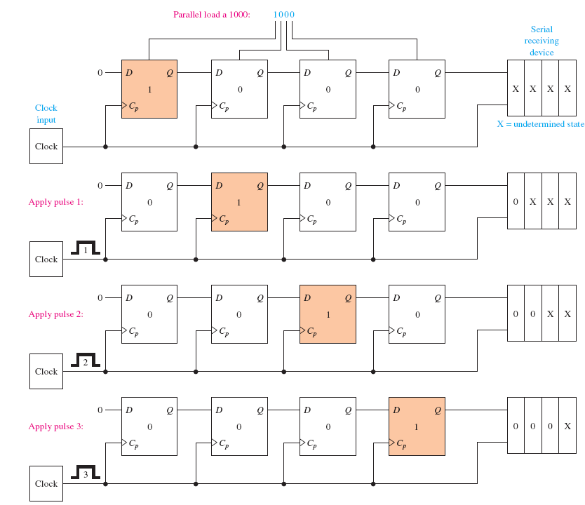
Šift registar konverzija iz paralelnog u serijski

Slide 3
Ostale primene
Serijski u serijski
Paralelni u paralelni
Serijski u paralelni
Šiftovanje ulevo i udesno
Široke primene u komunikacionim tehnologijama

Slide 4
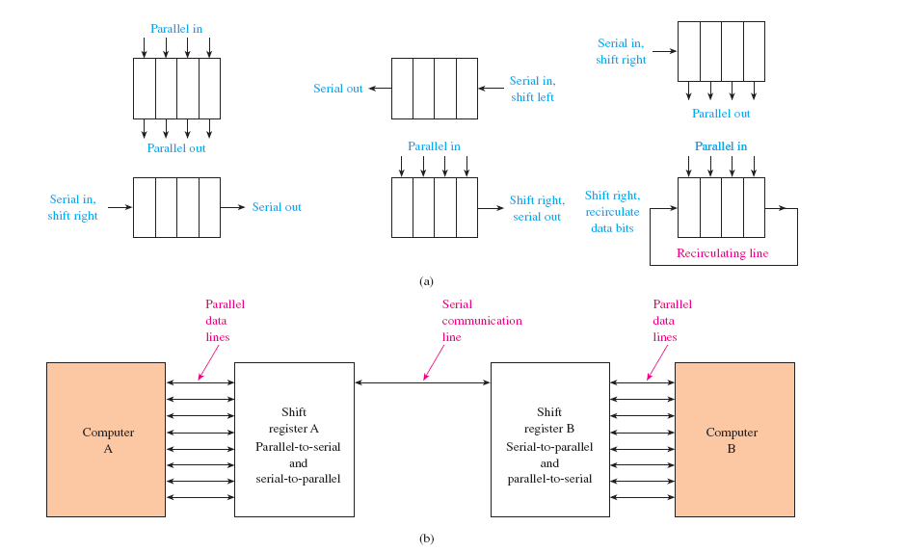
Primer komunikacija 2 računara

Slide 5
Memorijske tehnologije
Poluprovodničko integrisano kolo
Jako brzo
Magnetni medijum (traka ili disk)
Sporo
Optički medijum (CD ili DVD)
Sporo
Veliki kapacitet

Slide 6
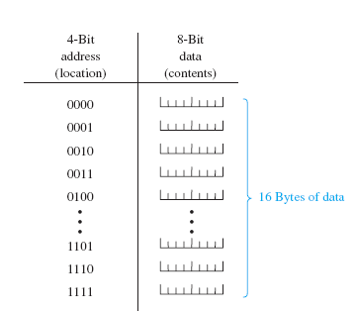
Primer memorije u IC tehnologiji

Slide 7
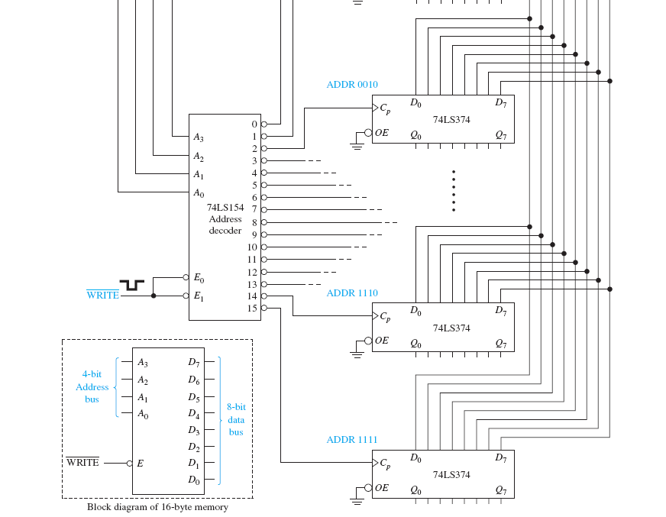
Primer memorije u IC tehnologiji

Slide 8
Static RAM (SRAM) vs Dynami RAM (DRAM)
SRAM - Flip flopovi se koriste kao osnovne memorijske jedinice
Skuplji po bitu
Manji memorijski kapaciteti
Brži
DRAM – Interni kondenzatori
Jeftiniji po bitu
Zahteva osvežavanje
Tehnički zahtevniji
Veći memorijski kapaciteti (veća gustina – manji fizički prostor po bitu)
Sporiji zbog trajanja promene napona kondenzatorima

Slide 9
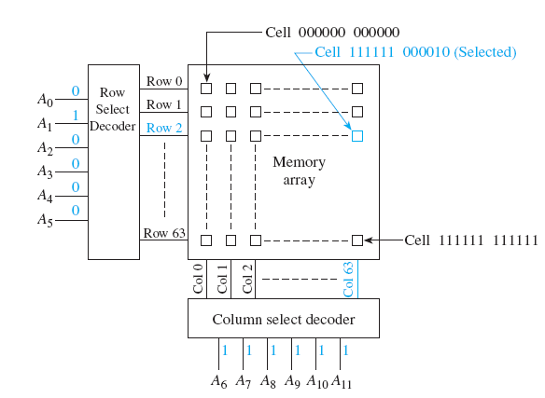
SRAM 2147H 4K

Slide 10
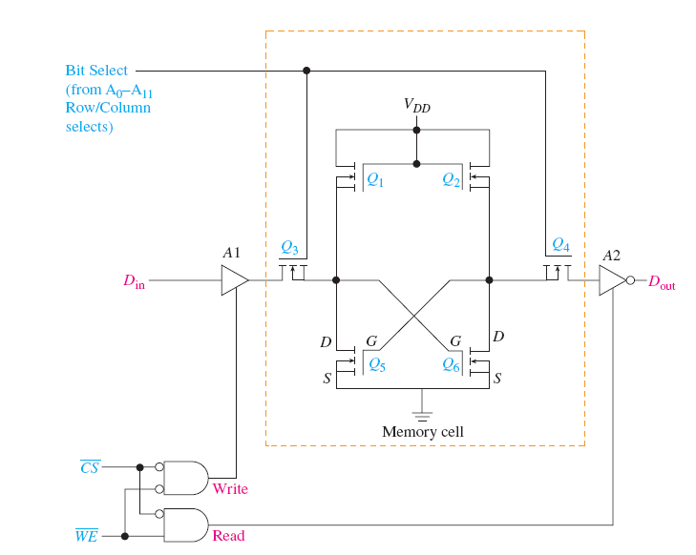
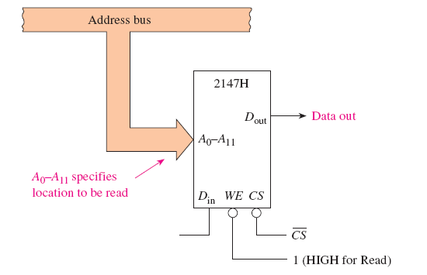
Pojedinačna SRAM ćelija

Slide 11
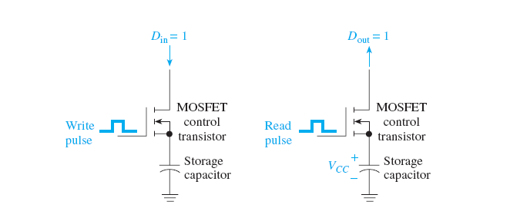
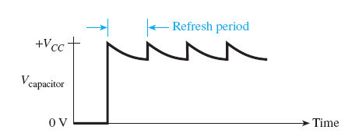
Pisanje i čitanje po DRAM ćeliji

Slide 12
ROM (Read only memory)
Slučajan pristup (random access)
Ne gube sadržaj kad se izgubi napon
EPROM – ROM sa mogućnošću brisanja
EEPROM – programabilna memorija
Flash memorija - programabilna

Slide 13
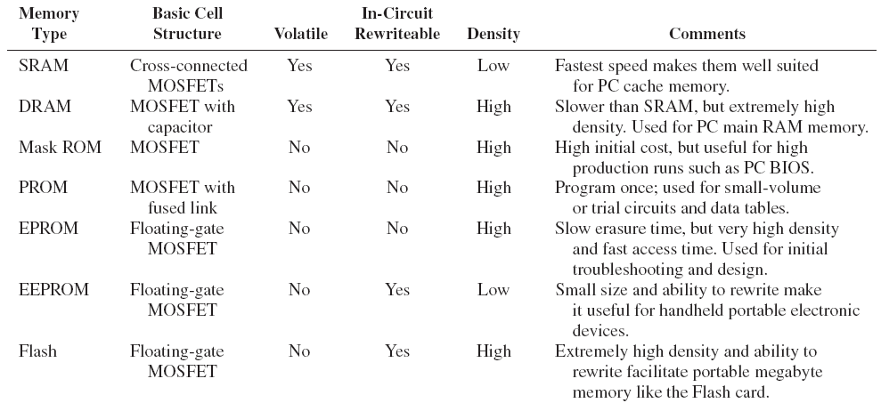
Pregled svih bitnijih vrsti memorija

Slide 14
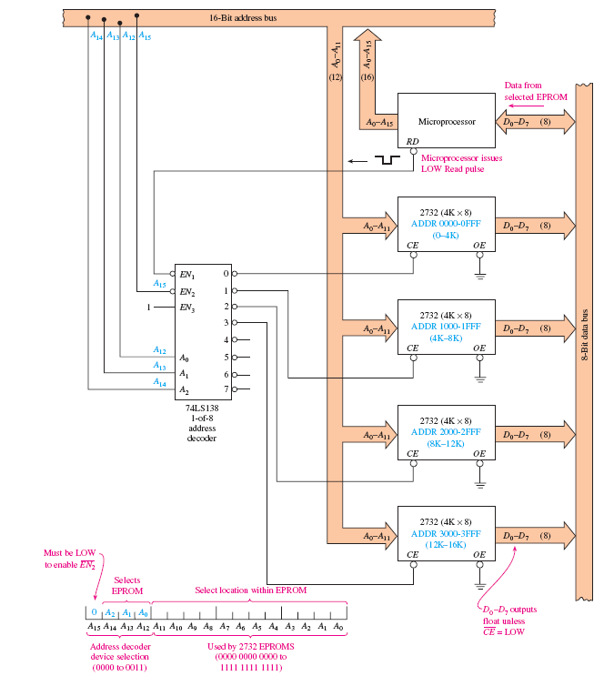
Primer organizacije EPROM memorijskog sistema

